Slide 1
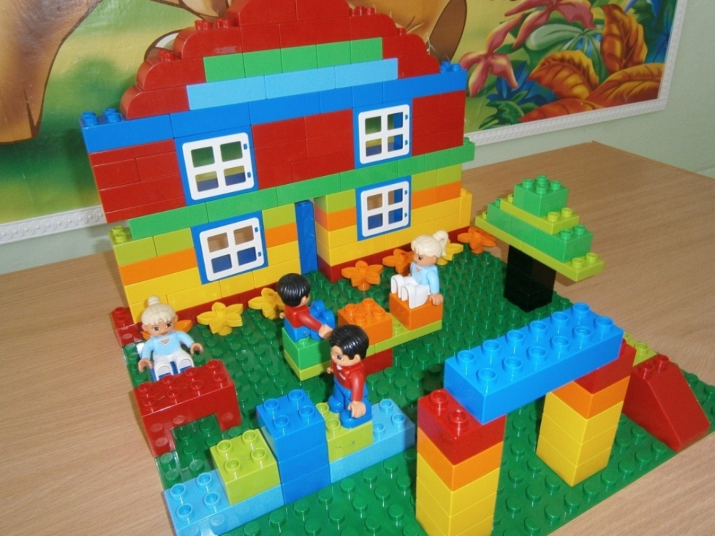
«Конструирование по замыслу»
Воспитатели
Петрова И.А.
Седова И.В.

Slide 2
Конструирование – важнейший для дошкольников вид продуктивной деятельности по моделированию как реально существующих, так и придуманных детьми объектов – это увлекательное, интересное и полезное занятие. Конструктивная созидательная деятельность является идеальной формой работы с детьми дошкольного возраста, которая позволяет педагогу сочетать образование, воспитание и развитие детей в режиме игры.
Лего-конструирование является уникальным инструментом для увлекательного, всестороннего развития детей, раскрывая потенциальные возможности каждого ребёнка и в силу своей педагогической универсальности, служит важнейшим средством развивающего обучения.

Slide 3
Конструирование из Lego-конструктора отвечает интересам детей, их способностям и возможностям, поскольку является исключительно детской деятельностью.
Лего-конструирование - эффективное воспитательное средство, которое помогает объединить усилия педагогов и семьи в решении вопроса воспитания и развития ребенка. В совместной игре с родителями ребенок становится более усидчивым, работоспособным, целеустремленным, эмоционально отзывчивым.
е.

Slide 4
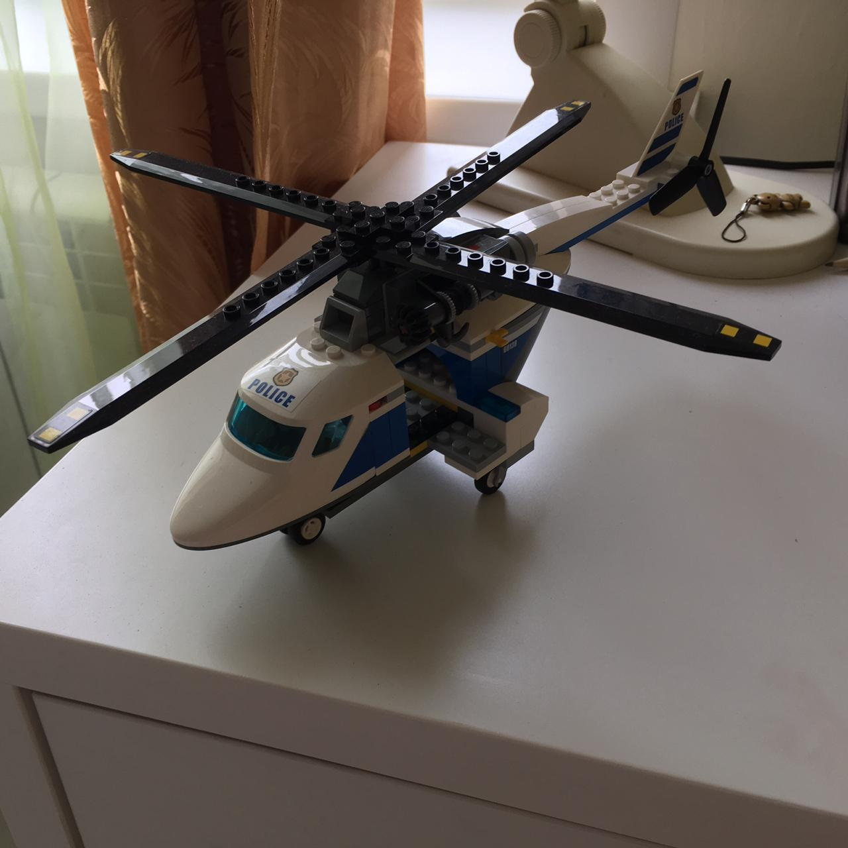
Летит над нами вертолёт, Внутри него сидит пилот, Исправно вертолёт ведёт, Чтоб был устойчивым полёт. У вертолёта нет крыла, Взамен него лишь два винта. Не только может он летать, Но даже в воздухе витать. Когда вдали он пролетает, То стрекозу напоминает. Когда же в поле он садится, Похож на сказочную птицу.

Slide 5
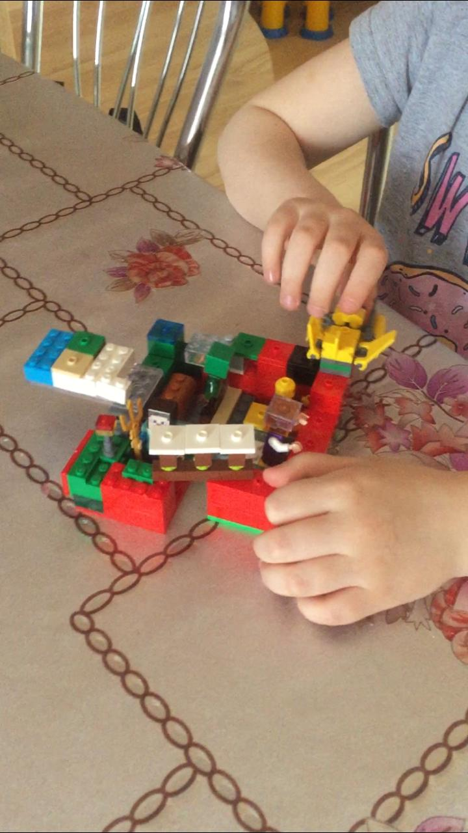
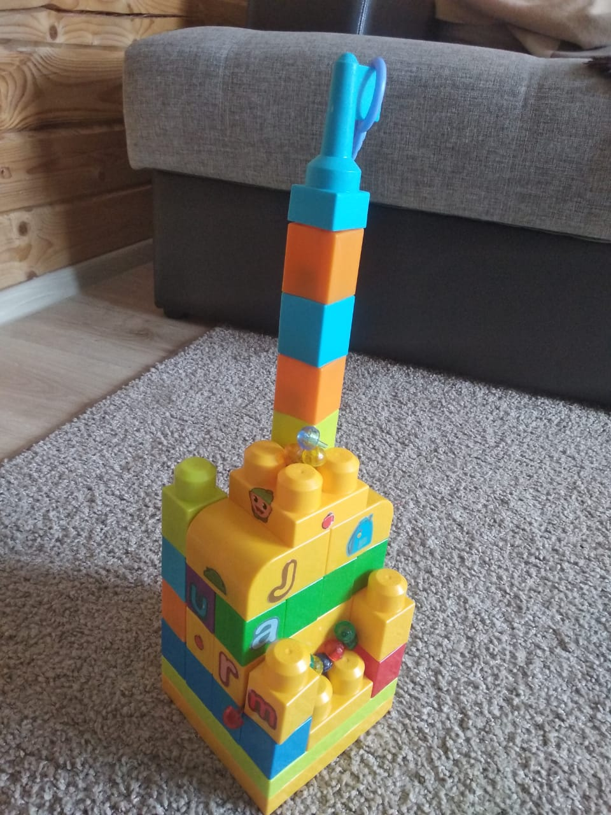

Slide 6
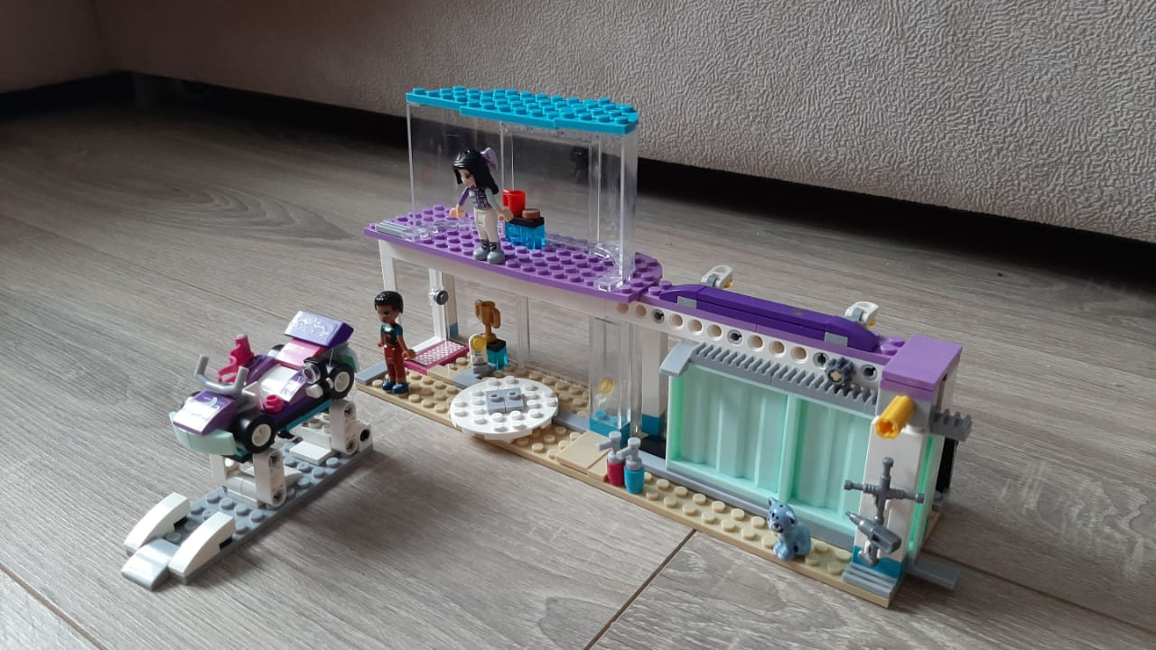
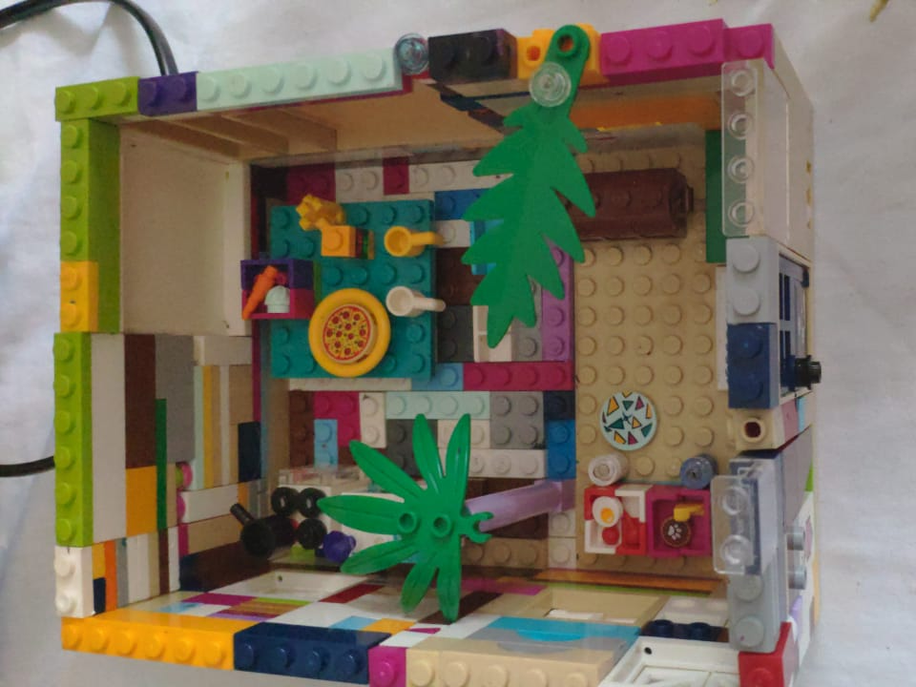
Конструктор Лего – Лучший друг. Он учит, развивает И с ним составишь ты хоть что, Он очень помогает.

Slide 7
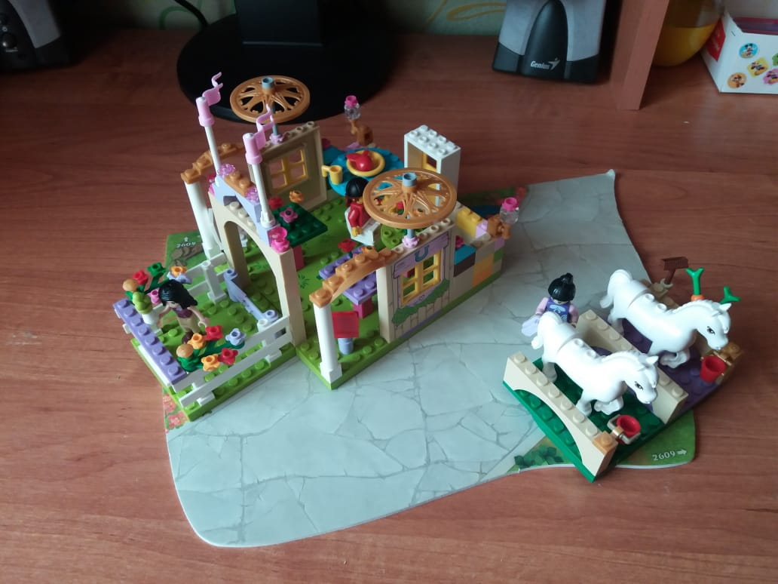
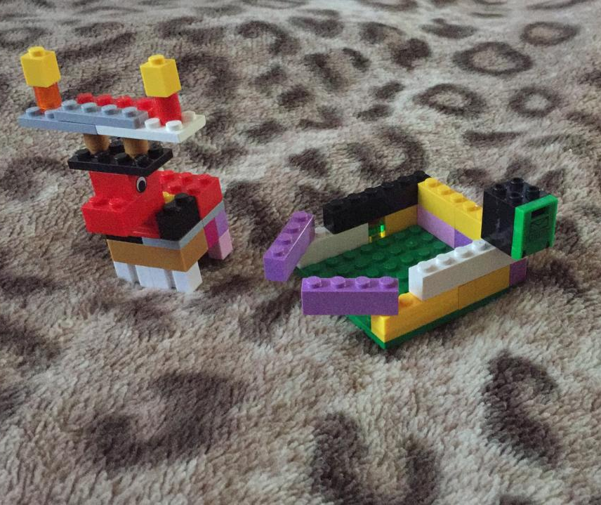
Собрать машинку, вездеход, Дворец, ракету, пароход И даже целый городок Конструктор «Лего» нам помог.

Slide 8
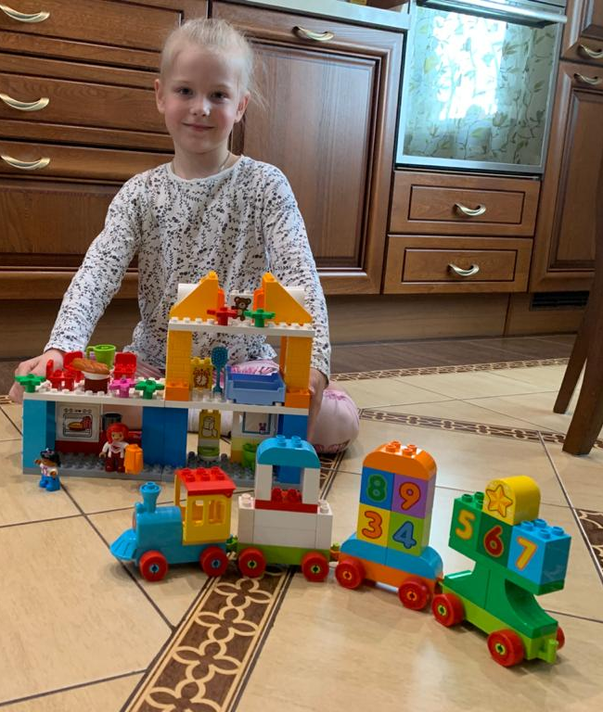
Раз, два, три — сложи детали, Чтоб они машиной стали. Собери гараж. Потом Не забудь построить дом. Можно к самому порогу Проложить еще дорогу, Выбрать место для моста — То-то будет красота! Из конструктора такого Что ни сделай — все толково!

Slide 9
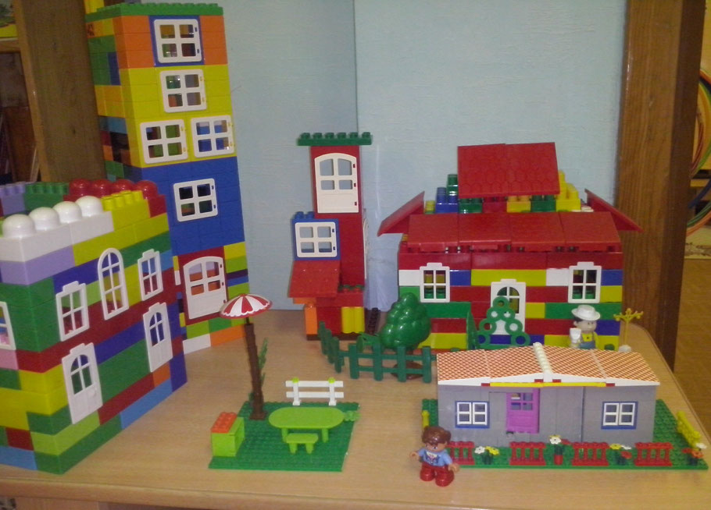
ЛЕГО это мир фантазий! Мир идей, разнообразий. Изучая схемы в нём, Может получиться дом. Или мы построим замок, Где живёт большой дракон. Он принцессу сторожит И огнём на всех рычит. ЛЕГО руки развивает И мечтать нам не мешает. И скажу про ЛЕГО я Это лучшая игра!

